Slide 1
Лабораторная работа № 3 Линейная регрессия

Slide 2
Бизнес-задача
Рассмотрим задачу прогнозирования цен на рынке недвижимости.

Slide 3
Бизнес-задача
Какими данными о недвижимости мы можем располагать?
Какие признаки влияют на цену?

Slide 4
Характеристики объектов недвижимости
Объективные характеристики:
технический паспорт
Субъективные характеристики (Как измерить?):
состояние объекта недвижимости;
престижность района;
…

Slide 5
Набор данных kc_house_data*
Рассмотрим задачу прогнозирование цен на примере набора данных kc_house_data.
kc_house_data содержит данные о продажах индивидуальных домов в период с мая 2014 года по май 2015 в округе Кинг, штат Вашингтон, США.
*https://www.kaggle.com/harlfoxem/housesalesprediction

Slide 6
Набор данных kc_house_data
Название признака | Описание
id | уникальный идентификационный номер проданного дома
date | дата продажи дома
bedrooms | количество спален
bathrooms | количество ванных комнат (где 0.25 обозначает, что комната с туалетом, 0.5 – комната с туалетом и раковиной)
sqft_living | общая площадь дома
sqft_lot | площадь прилегающей территории
floors | количество этажей
waterfront | бинарный атрибут, указывающий на то, есть ли вид на реку или нет
view | оценка внешнего вида дома (от 0 до 4)
condition | оценка состояния дома (от 0 до 5)
grade | оценка качества строительства и дизайна здания (от 1 до 13)

Slide 7
Набор данных kc_house_data
Название признака | Описание
sqft_above | общая площадь наземной части дома
sqft_basement | общая площадь подземного части дома
yr_built | год строительства дома
yr_renovated | год последнего ремонта или последней реконструкции
zipcode | почтовый индекс дома
lat | широта
long | долгота
sqft_lot15 | средняя общая площадь 15 ближайших домов
sqft_lot15 | средняя площадь прилегающей территории 15 ближайших домов
price | стоимость проданного дома

Slide 8
Предобработка данных
Возможно ли уменьшить количество признаков?

Slide 9
Предобработка данных
Возможно ли уменьшить количество признаков?
Атрибуты id, date, zipcode, lat, long.
Удаляем id, date, zipcode, lat, long и sqft_basement (sqft_basement= sqft_living- sqft_above).
Пропуски в данных? Нет
Выбросы?

Slide 10
Предобработка данных
Формат данных: csv файл с разделителем в виде запятой. Используем библиотеку pandas.
import pandas as pd from sklearn.cross_validation import train_test_split data = pd.read_csv("kc_house_data.csv", parse_dates = ['date']) data.drop(['id', 'date','zipcode'], axis = 1, inplace = True) data.astype(float).to_csv(‘new_kc_house_data.csv',sep=',',index=False, header=False)

Slide 11
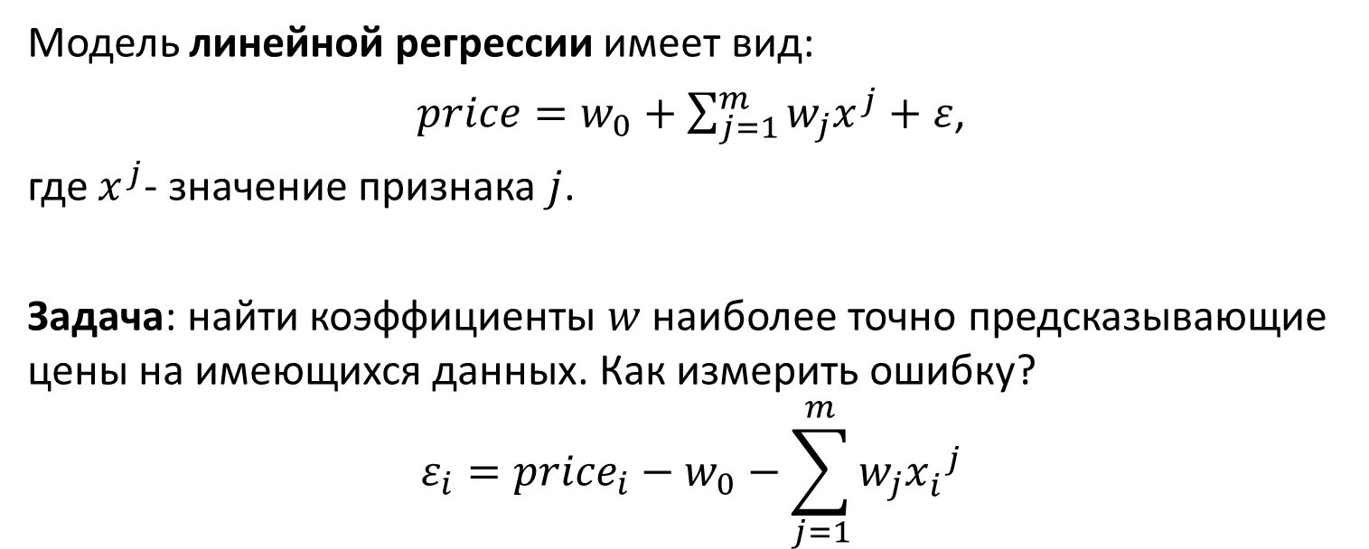
Линейная регрессия
Модель линейной регрессии имеет вид:
$price=w_{0}+\sum_{j=1}^{m}{w_{j}x^{j}+ε}$,
где $x^{j}$- значение признака $j$.
Задача: найти коэффициенты $w$ наиболее точно предсказывающие цены на имеющихся данных. Как измерить ошибку?
$$ε_{i}={price}_{i}−w_{0}−\sum_{j=1}^{m}{w_{j}{x_{i}^{}}^{j}}$$

Slide 12
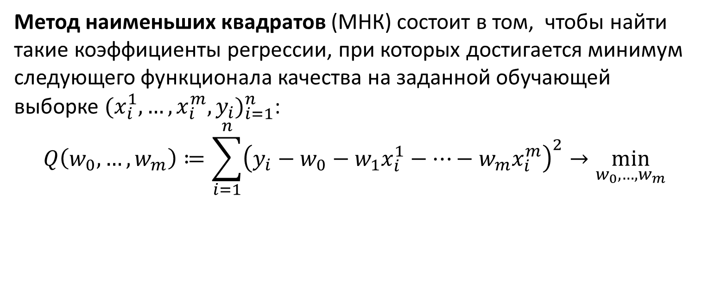
Метод наименьших квадратов
Метод наименьших квадратов (МНК) состоит в том, чтобы найти такие коэффициенты регрессии, при которых достигается минимум следующего функционала качества на заданной обучающей выборке ${(x_{i}^{1},…,x_{i}^{m},y_{i})}_{i=1}^{n}$:
$$Q\left(w_{0},…,w_{m}\right)≔\sum_{i=1}^{n}{{\left(y_{i}−w_{0}−w_{1}x_{i}^{1}−…−w_{m}x_{i}^{m}\right)}^{2}}→\min_{w_{0},…,w_{m}}$$

Slide 13
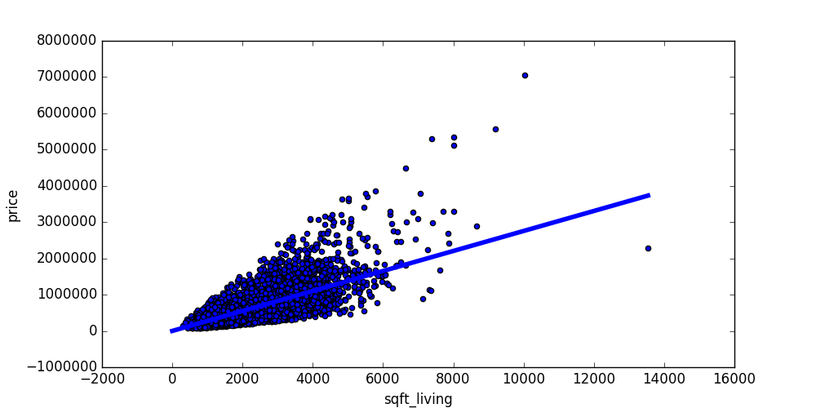
Метод наименьших квадратов (регрессия на один признак)

Slide 14
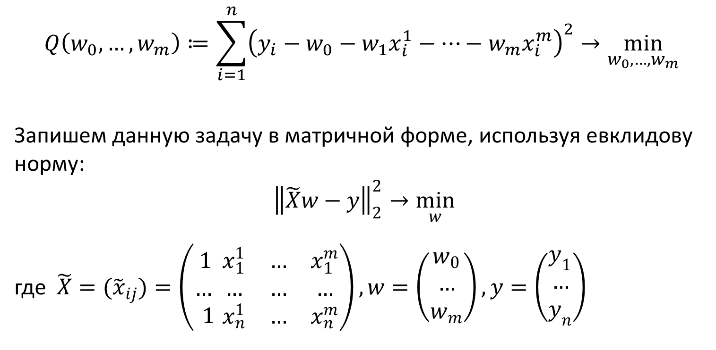
Как найти коэффициенты регрессии?
$$Q\left(w_{0},…,w_{m}\right)≔\sum_{i=1}^{n}{{\left(y_{i}−w_{0}−w_{1}x_{i}^{1}−…−w_{m}x_{i}^{m}\right)}^{2}}→\min_{w_{0},…,w_{m}}$$
Запишем данную задачу в матричной форме, используя евклидову норму:
$${\left\|\tilde{X}w−y\right\|}_{2}^{2}→\min_{w}$$
где $\tilde{X}=({\tilde{x}}_{ij})=\left(\begin{matrix}1 \\ … \\ 1\end{matrix}\begin{matrix}x_{1}^{1} & … & x_{1}^{m} \\ … & … & … \\ x_{n}^{1} & … & x_{n}^{m}\end{matrix}\right),w=\left(\begin{matrix}w_{0} \\ … \\ w_{m}\end{matrix}\right),y=\left(\begin{matrix}y_{1} \\ … \\ y_{n}\end{matrix}\right)$

Slide 15
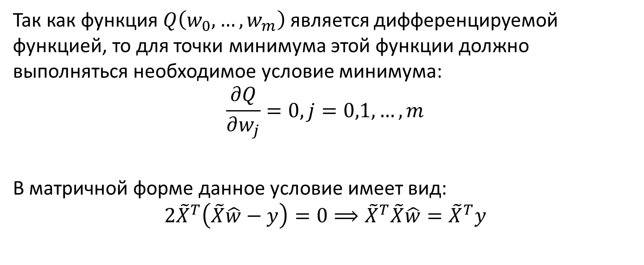
Как найти коэффициенты регрессии?
Так как функция $Q\left(w_{0},…,w_{m}\right)$ является дифференцируемой функцией, то для точки минимума этой функции должно выполняться необходимое условие минимума:
$$\frac{∂Q}{∂w_{j}}=0,j=0,1,…,m$$
В матричной форме данное условие имеет вид:
$$2{\tilde{X}}^{T}\left(\tilde{X}\hat{w}−y\right)=0⟹{\tilde{X}}^{T}\tilde{X}\hat{w}={\tilde{X}}^{T}y$$

Slide 16
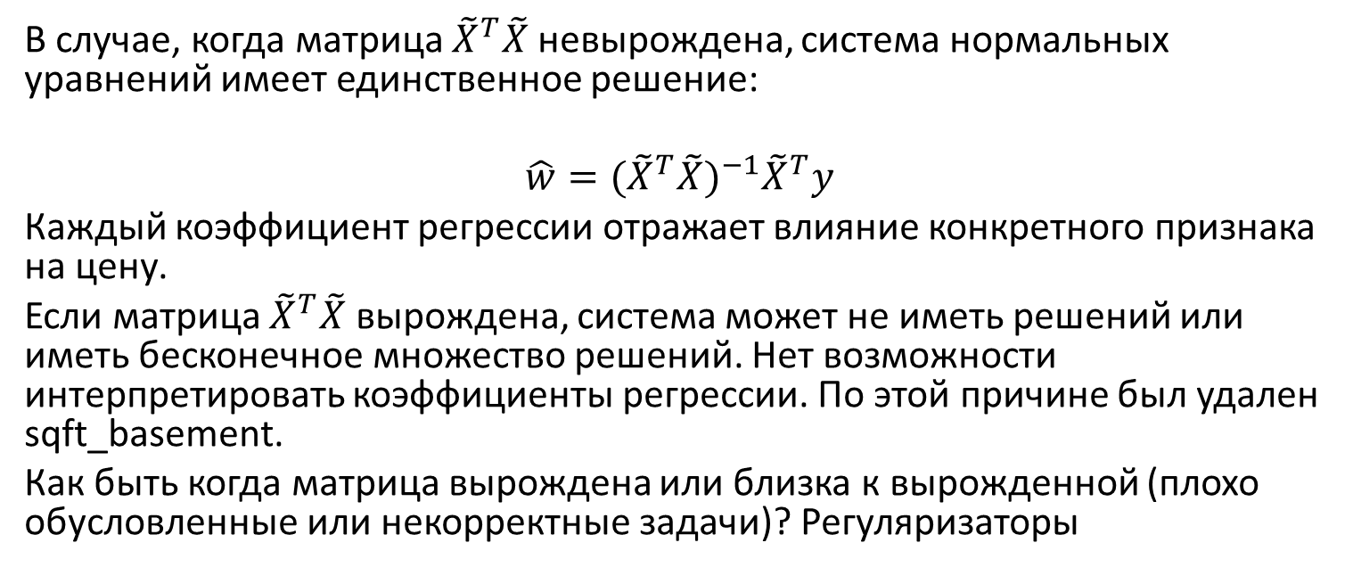
Как найти коэффициенты регрессии?
В случае, когда матрица ${\tilde{X}}^{T}\tilde{X}$ невырождена, система нормальных уравнений имеет единственное решение:
$$\hat{w}={({\tilde{X}}^{T}\tilde{X})}^{−1}{\tilde{X}}^{T}y$$
Каждый коэффициент регрессии отражает влияние конкретного признака на цену.
Если матрица ${\tilde{X}}^{T}\tilde{X}$ вырождена, система может не иметь решений или иметь бесконечное множество решений. Нет возможности интерпретировать коэффициенты регрессии. По этой причине был удален sqft_basement.
Как быть когда матрица вырождена или близка к вырожденной (плохо обусловленные или некорректные задачи)? Регуляризаторы

Slide 17
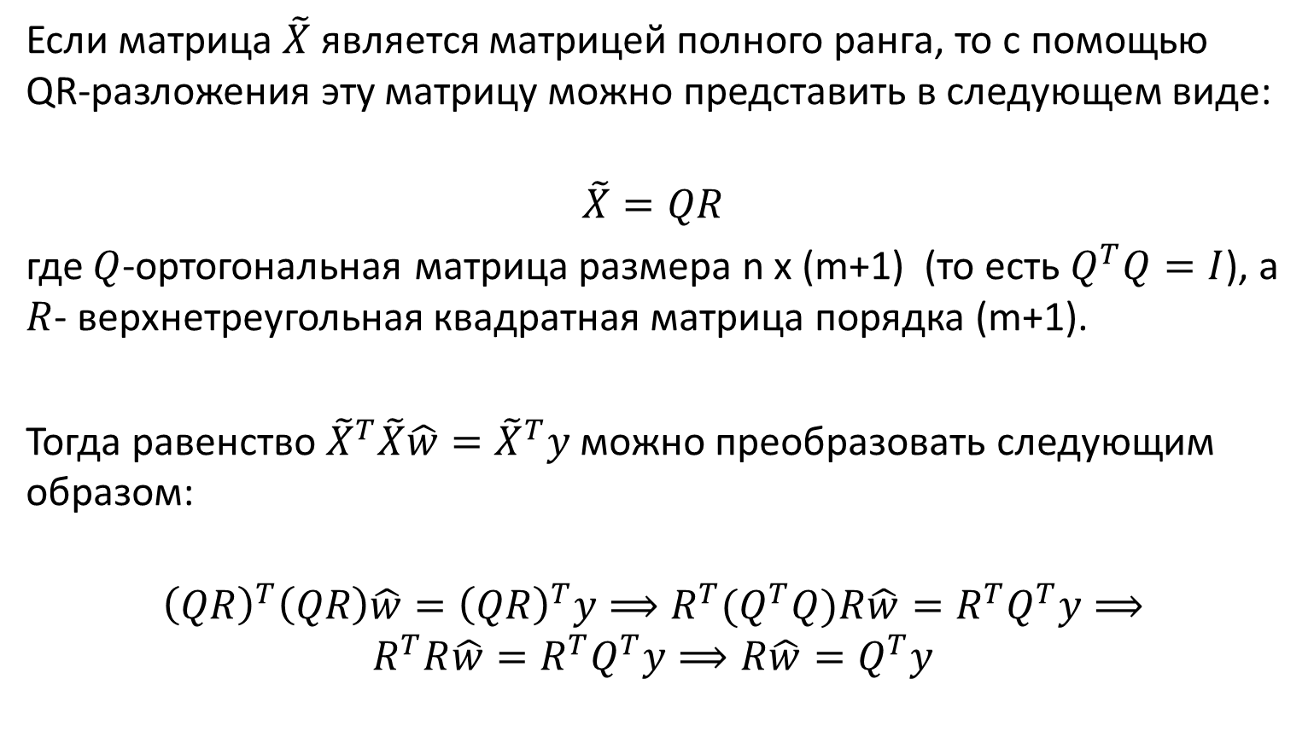
Алгоритм вычисления коэффициентов регрессии
Если матрица $\tilde{X}$ является матрицей полного ранга, то с помощью QR-разложения эту матрицу можно представить в следующем виде:
$$\tilde{X}=QR$$
где $Q$-ортогональная матрица размера n x (m+1) (то есть $Q^{T}Q=I$), а $R$- верхнетреугольная квадратная матрица порядка (m+1).
Тогда равенство ${\tilde{X}}^{T}\tilde{X}\hat{w}={\tilde{X}}^{T}y$ можно преобразовать следующим образом:
$${\left(QR\right)}^{T}\left(QR\right)\hat{w}={\left(QR\right)}^{T}y⟹R^{T}{(Q}^{T}Q)R\hat{w}=R^{T}Q^{T}y⟹$$
$$R^{T}R\hat{w}=R^{T}Q^{T}y⟹R\hat{w}=Q^{T}y$$

Slide 18
Линейная регрессия (DAAL)
from daal.algorithms.linear_regression import training, prediction def trainModel(trainData, trainDependentVariables, metodIndex): if (metodIndex == 0): algorithm = training.Batch_Float64NormEqDense() else: algorithm = training.Batch_Float64QrDense() algorithm.input.set(training.data, trainData) algorithm.input.set(training.dependentVariables, trainDependentVariables) return algorithm.compute()

Slide 19
Прогнозирование (DAAL)
def predictResults(data, model): algorithm = prediction.Batch() algorithm.input.setTable(prediction.data, data) algorithm.input.setModel(prediction.model, model) return algorithm.compute() predictionResult = predictResults(currentValidationData, model) predicted = predictionResult.get(prediction.prediction)

Slide 20
Линейная регрессия (Scikit-learn)
from sklearn import linear_model def linear_regression_model(dataX, dataY): regr = linear_model.LinearRegression() regr.fit(dataX, dataY) return regr

Slide 21
Прогнозирование (Scikit-learn)
regressionModel.predict(data)

Slide 22
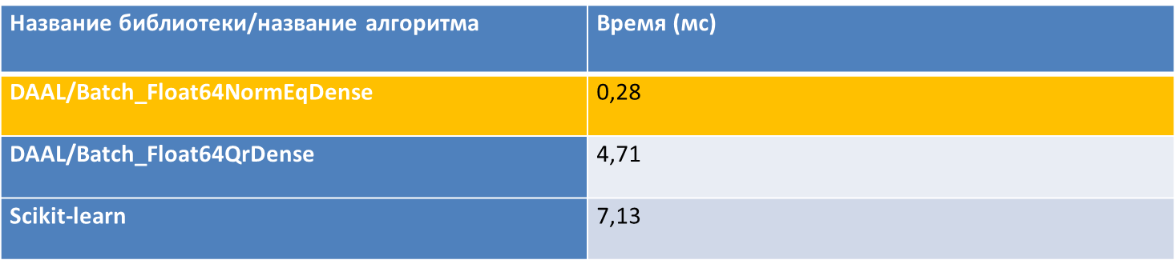
Сравнение результатов и производительности
Название библиотеки/название алгоритма | Время (мс)
DAAL/Batch_Float64NormEqDense | $$\text{0,2}\text{8}$$
DAAL/Batch_Float64QrDense | $$\text{4,71}$$
Scikit-learn | $$\text{7,1}\text{3}$$

Slide 23
Сравнение результатов и производительности
 | DAAL/ Batch_Float64NormEqDense | DAAL/ Batch_Float64QrDense | Scikit-learn
bedrooms | -39306.652 | -39306.652 | -39306.652
bathrooms | 45745.002 | 45745.002 | 45745.002
sqft_living | 167.020 | 167.020 | 167.020
sqft_lot | -0.002 | -0.002 | -0.002
floors | 26878.785 | 26878.785 | 26878.785
waterfront | 579071.616 | 579071.616 | 579071.616
view | 43235.362 | 43235.362 | 43235.362
condition | 19510.360 | 19510.360 | 19510.360
grade | 119721.824 | 119721.824 | 119721.824
sqft_above | -6.236 | -6.236 | -6.236
yr_built | -3570.159 | -3570.159 | -3570.159
yr_renovated | 10.160 | 10.160 | 10.160
sqft_living15 | 24.873 | 24.873 | 24.873
sqft_lot15 | -0.551 | -0.551 | -0.551

Slide 24
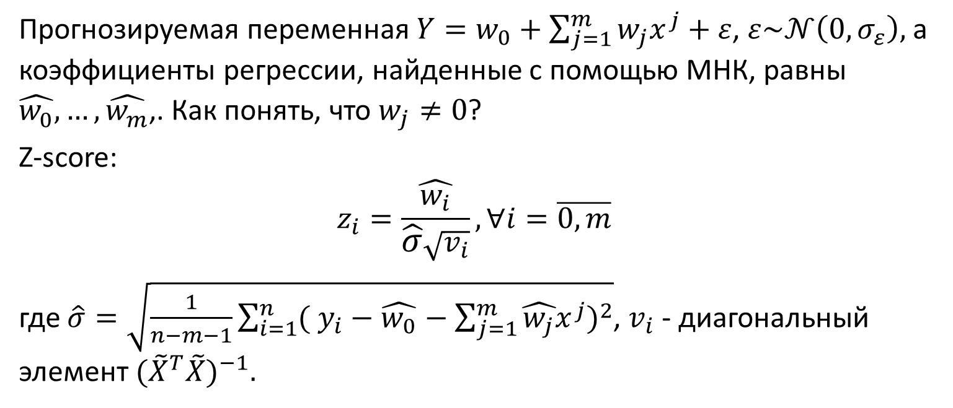
Значимые коэффициенты регрессии
Прогнозируемая переменная $Y=w_{0}+\sum_{j=1}^{m}{w_{j}x^{j}+ε}$, $ε\sim 𝒩\left(0, σ_{ε}\right),$ а коэффициенты регрессии, найденные с помощью МНК, равны $\hat{w_{0}},…,\hat{w_{m}}$,. Как понять, что $w_{j}≠0$?
Z-score:
$$z_{i}=\frac{\hat{w_{i}}}{\hat{σ}\sqrt{v_{i}}}, ∀i=\overline{0,m}$$
где $\hat{σ}=\sqrt{\frac{1}{n−m−1}\sum_{i=1}^{n}{{( y_{i}−\hat{w_{0}}−\sum_{j=1}^{m}{\hat{w_{j}}x^{j}})}^{2}}}$, $v_{i}$ - диагональный элемент ${({\tilde{X}}^{T}\tilde{X})}^{−1}.$

Slide 25

Значимые коэффициенты регрессии
Если принять за нулевую гипотезу, что $w_{j}=0$, то:
$$z_{i}\sim t_{n−m−1}$$
Чем больше абсолютное значение $z_{i}$, тем больше уверенность, что $w_{j}≠0$.

Slide 26
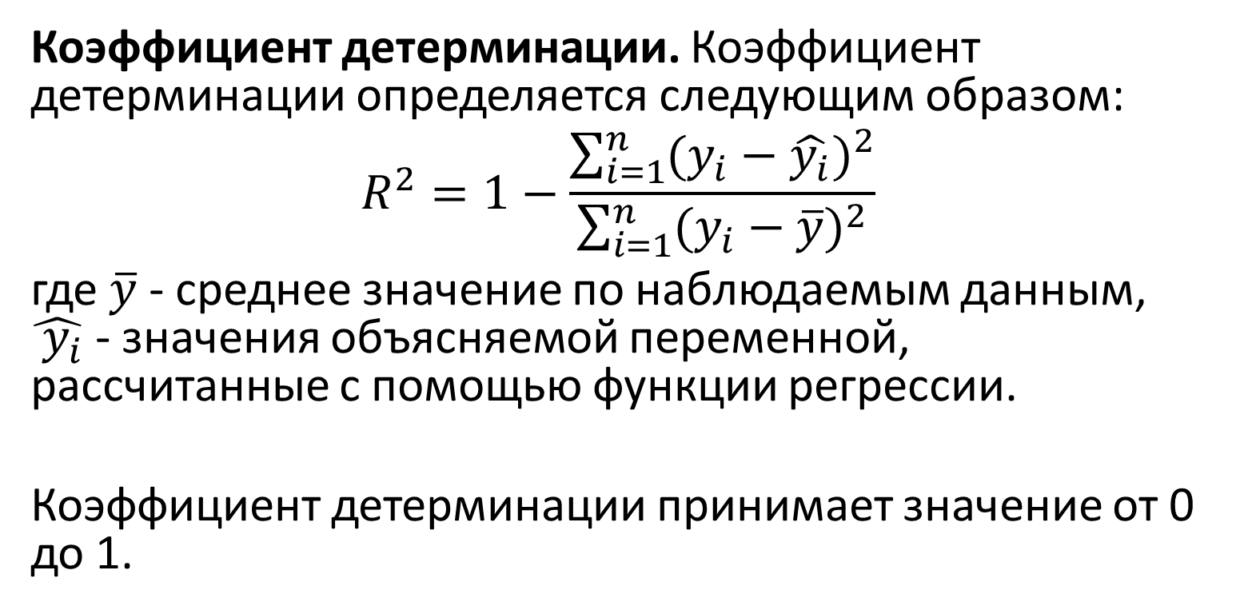
Качество регрессионной модели
Коэффициент детерминации. Коэффициент детерминации определяется следующим образом:
$$R^{2}=1−\frac{\sum_{i=1}^{n}{{(y_{i}−\hat{y_{i}})}^{2}}}{\sum_{i=1}^{n}{{(y_{i}−\overline{y})}^{2}}}$$
где $\overline{y}$ - среднее значение по наблюдаемым данным, $\hat{{ y}_{i}}$ - значения объясняемой переменной, рассчитанные с помощью функции регрессии.
Коэффициент детерминации принимает значение от 0 до 1.

Slide 27

Коэффициент детерминации
Для нахождения $R^{2}$ необходимо вызвать функцию r2_score.
from sklearn.metrics import r2_score r2_score (trueY, predictedY)

Slide 28
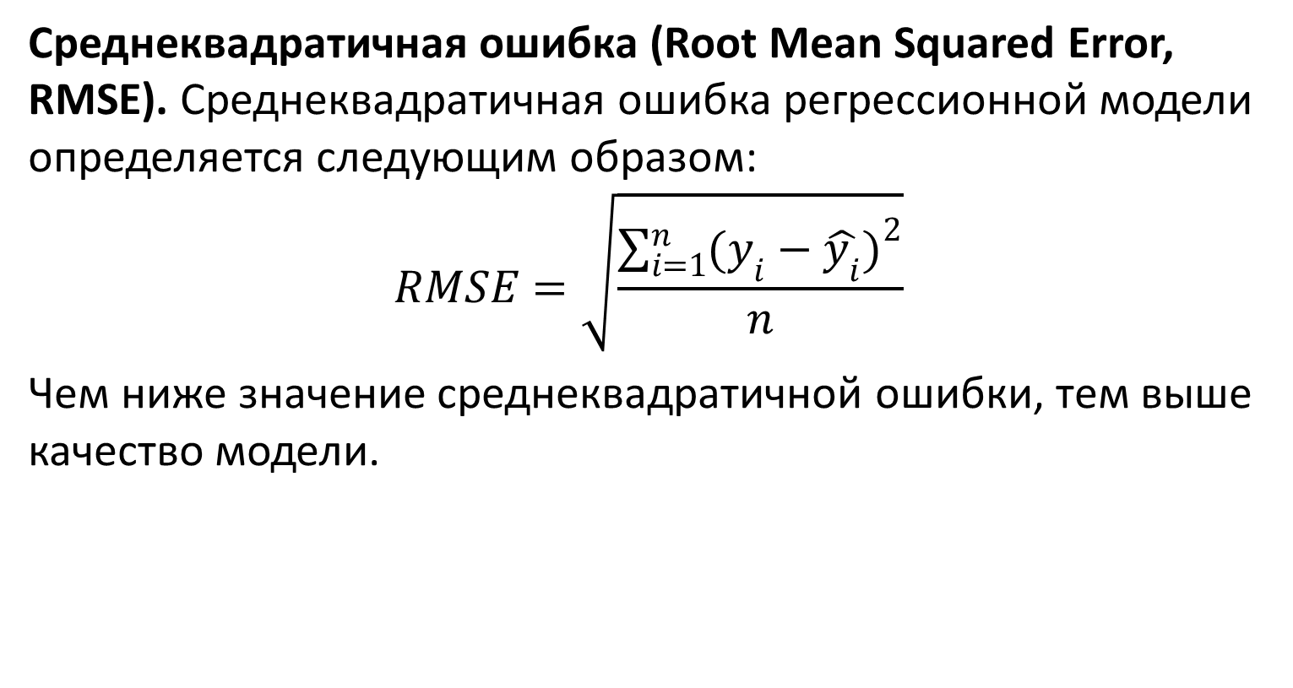
Качество регрессионной модели
Среднеквадратичная ошибка (Root Mean Squared Error, RMSE). Среднеквадратичная ошибка регрессионной модели определяется следующим образом:
$$RMSE=\sqrt{\frac{\sum_{i=1}^{n}{{(y_{i}−\hat{y_{i}})}^{2}}}{n}}$$
Чем ниже значение среднеквадратичной ошибки, тем выше качество модели.

Slide 29
Среднеквадратичная ошибка
Для нахождения среднеквадратичной ошибки определим функцию RMSE.
Команда mean_squared_error, возвращает средний квадрат ошибки (MSE).
from sklearn.metrics import mean_squared_error def RMSE(trueY, predictedY): return np.sqrt(mean_squared_error(trueY, predictedY))

Slide 30
Качество регрессии (kc_house_data)
 | RMSE | $$R^{2}$$
Линейная регрессия | 216029.37 | 0.6537

Slide 31
Качество регрессии (kc_house_data)
Как влияет формат данных на качество регрессии?
Действительно ли стоимость дома линейно зависит от признаков bedrooms, bathrooms, floors, view, condition, grade?
Будем считать эти признаки категориальными и бинаризуем их.
categorial_cols = ['floors', 'view', 'condition', 'grade', 'bedrooms', 'bathrooms'] for cc in categorial_cols: dummies = pd.get_dummies(data[cc], drop_first=False) dummies = dummies.add_prefix("{}#".format(cc)) data.drop(cc, axis=1, inplace=True) data = data.join(dummies)
В результате был получен набор с 79 признаками.

Slide 32
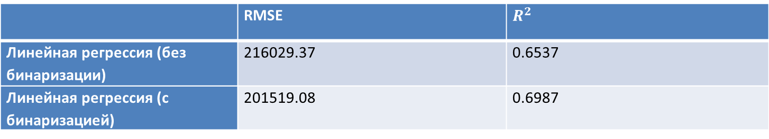
Качество регрессии (kc_house_data)
 | RMSE | $$R^{2}$$
Линейная регрессия (без бинаризации) | 216029.37 | 0.6537
Линейная регрессия (с бинаризацией) | 201519.08 | 0.6987

Slide 33
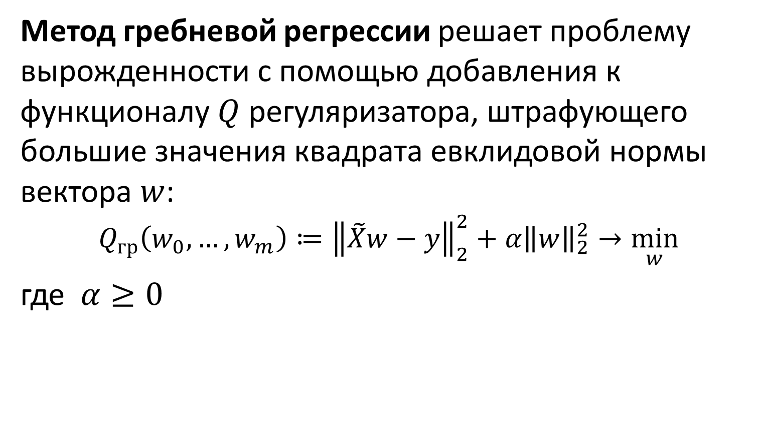
Гребневая регрессия
Метод гребневой регрессии решает проблему вырожденности с помощью добавления к функционалу $Q$ регуляризатора, штрафующего большие значения квадрата евклидовой нормы вектора $w$:
$$Q_{гр}\left(w_{0},…,w_{m}\right)≔{\left\|\tilde{X}w−y\right\|}_{2}^{2}+α{\left\|w\right\|}_{2}^{2}→\min_{w}$$
где $α≥0$

Slide 34
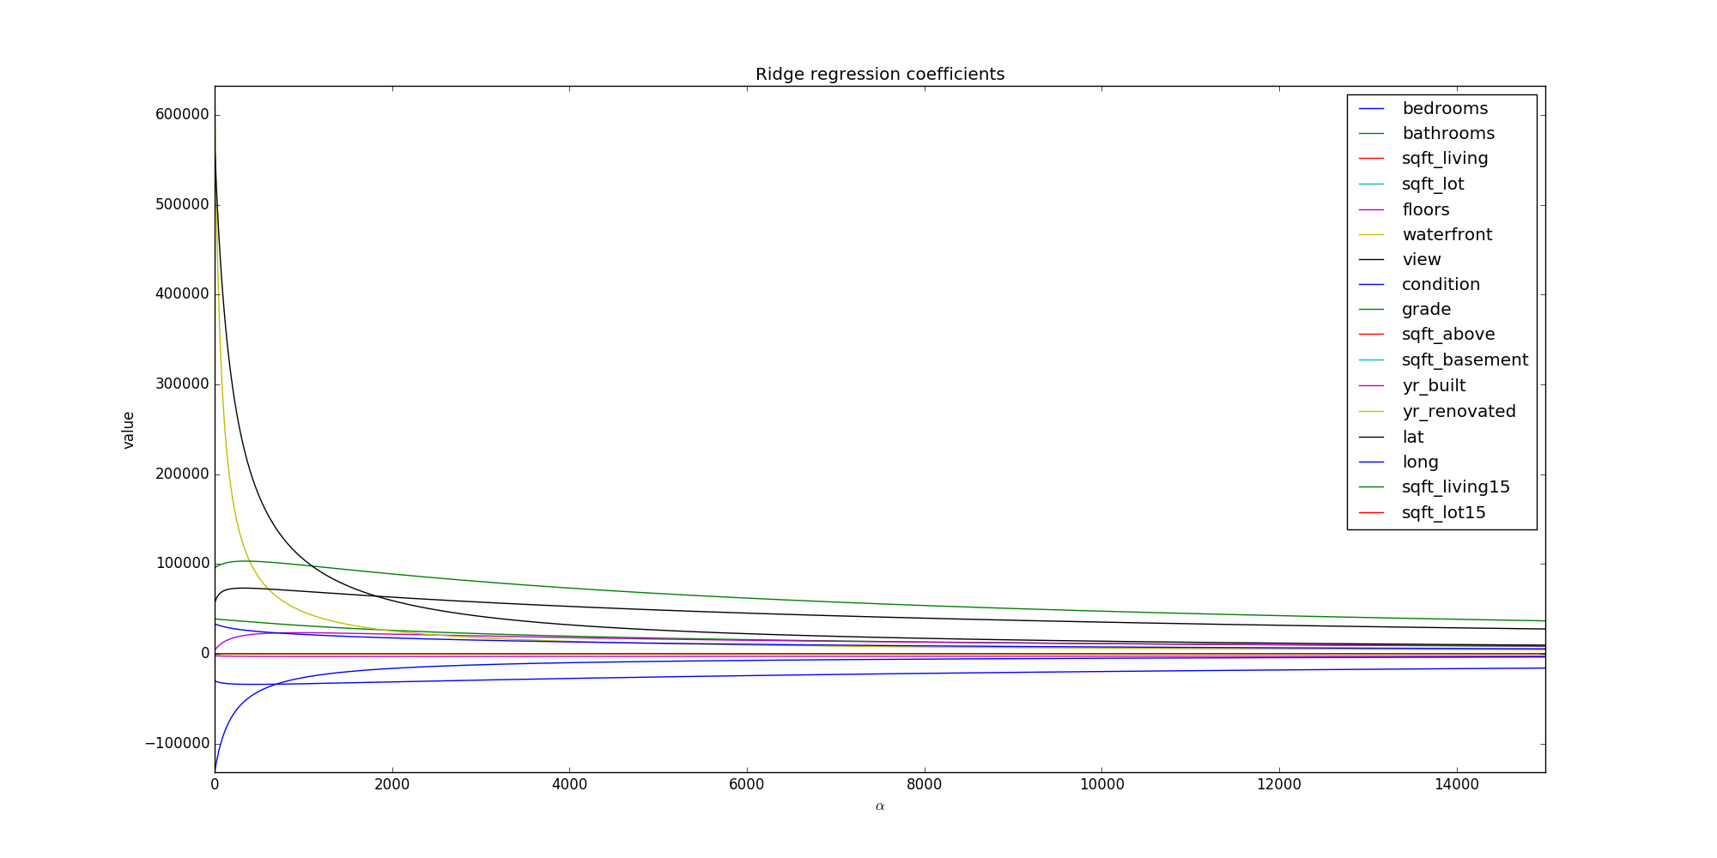
Гребневая регрессия

Slide 35
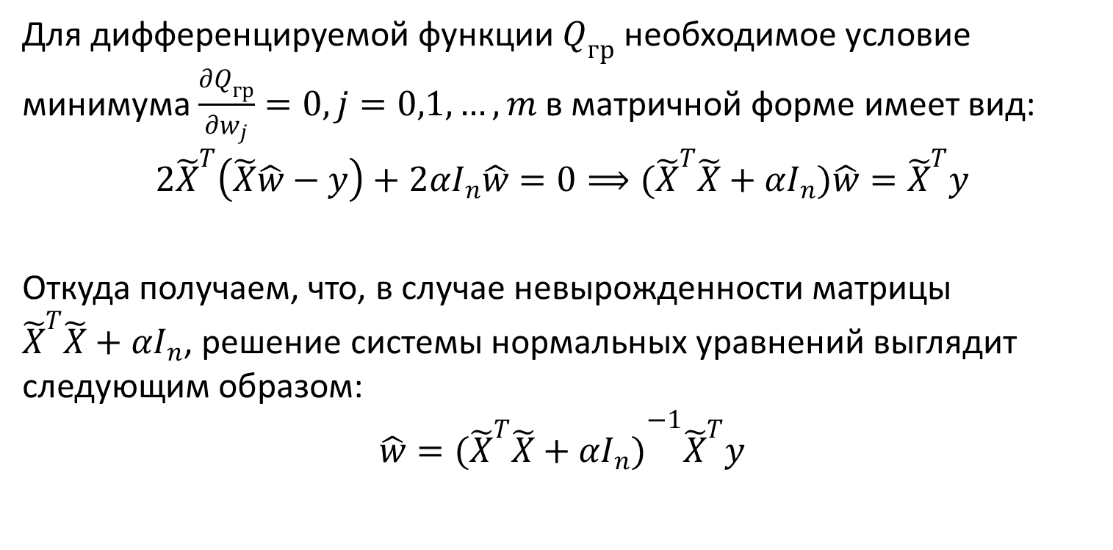
Как найти коэффициенты регрессии?
Для дифференцируемой функции $Q_{гр}$ необходимое условие минимума $\frac{∂Q_{гр}}{∂w_{j}}=0,j=0,1,…,m$ в матричной форме имеет вид:
$$2{\tilde{X}}^{T}\left(\tilde{X}\hat{w}−y\right)+2αI_{n}\hat{w}=0⟹({\tilde{X}}^{T}\tilde{X}+αI_{n})\hat{w}={\tilde{X}}^{T}y$$
Откуда получаем, что, в случае невырожденности матрицы ${\tilde{X}}^{T}\tilde{X}+αI_{n}$, решение системы нормальных уравнений выглядит следующим образом:
$$\hat{w}={({\tilde{X}}^{T}\tilde{X}+αI_{n})}^{−1}{\tilde{X}}^{T}y$$

Slide 36
Гребневая регрессии (DAAL)
from daal.algorithms.ridge_regression import training, prediction def trainModel(trainData, trainDependentVariables, metodIndex): algorithm = training.Batch() algorithm.input.set(training.data, trainData) algorithm.input.set(training.dependentVariables, trainDependentVariables) return algorithm.compute()

Slide 37
Прогнозирование (DAAL)
def predictResults(data, model): algorithm = prediction.Batch() algorithm.input.setNumericTableInput(prediction.data, data) algorithm.input.setModelInput(prediction.model, model) return algorithm.compute() predictionResult = predictResults(currentValidationData, model) predicted = predictionResult.get(prediction.prediction)

Slide 38
Гребневая регрессии (Scikit-learn)
def ridge_regression_model(dataX, dataY, alphaParam): ridge = linear_model.Ridge(alpha = alphaParam) ridge.fit(dataX, dataY) return ridge

Slide 39
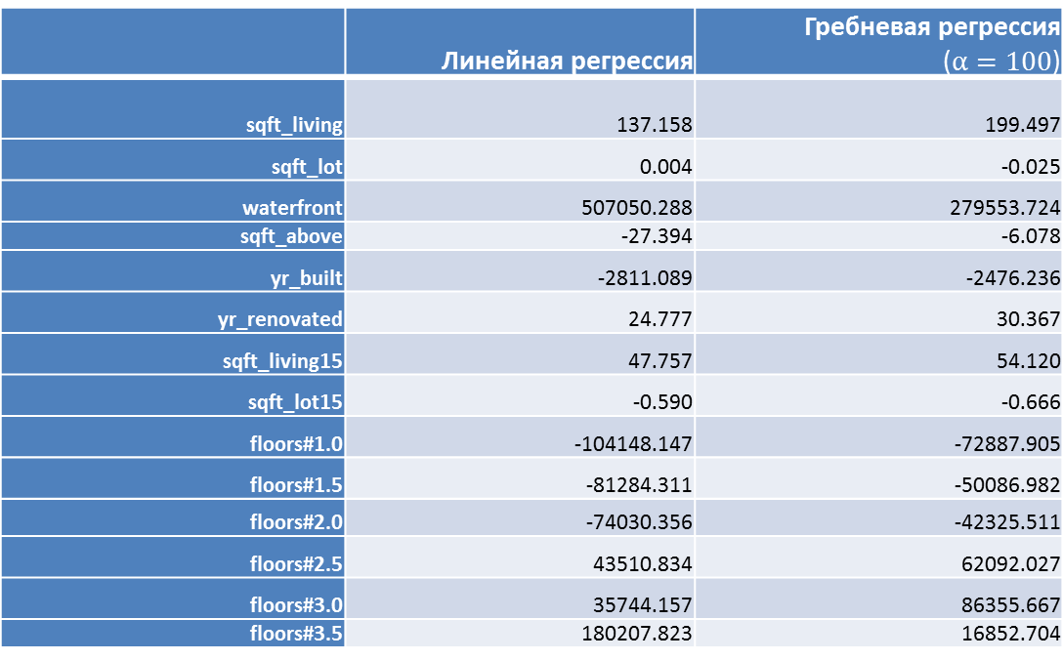
Коэффициенты регрессии (kc_house_data)
 | Линейная регрессия | Гребневая регрессия ($α=100$)
sqft_living | 137.158 | 199.497
sqft_lot | 0.004 | -0.025
waterfront | 507050.288 | 279553.724
sqft_above | -27.394 | -6.078
yr_built | -2811.089 | -2476.236
yr_renovated | 24.777 | 30.367
sqft_living15 | 47.757 | 54.120
sqft_lot15 | -0.590 | -0.666
floors#1.0 | -104148.147 | -72887.905
floors#1.5 | -81284.311 | -50086.982
floors#2.0 | -74030.356 | -42325.511
floors#2.5 | 43510.834 | 62092.027
floors#3.0 | 35744.157 | 86355.667
floors#3.5 | 180207.823 | 16852.704

Slide 40
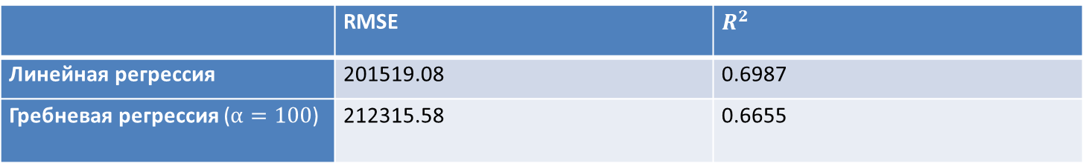
Качество регрессии (kc_house_data)
 | RMSE | $$R^{2}$$
Линейная регрессия | 201519.08 | 0.6987
Гребневая регрессия ($α=100$) | 212315.58 | 0.6655

Slide 41
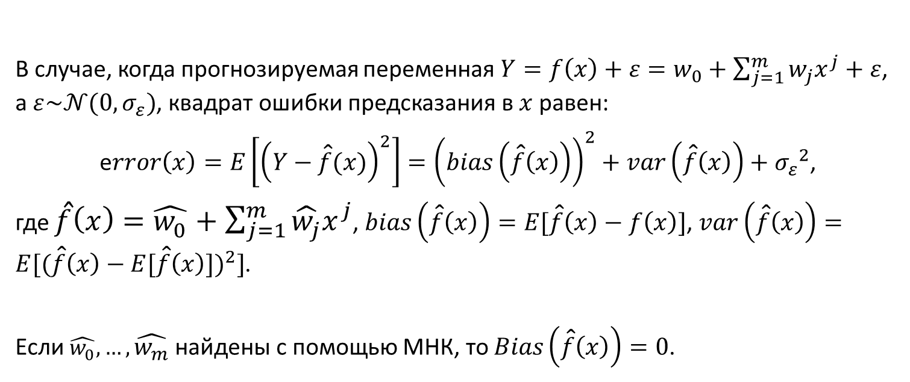
Bias-Variance Tradeoff
В случае, когда прогнозируемая переменная $Y=f\left(x\right)+ε=w_{0}+\sum_{j=1}^{m}{w_{j}x^{j}+ε}$, а $ε\sim 𝒩(0, σ_{ε})$, квадрат ошибки предсказания в $x$ равен:
e$rror\left(x\right)=E\left[{\left(Y−\hat{f}(x)\right)}^{2}\right]={\left(bias\left(\hat{f}\left(x\right)\right)\right)}^{2}+var\left(\hat{f}\left(x\right)\right)+{σ_{ε}}^{2}$,
где $\hat{f}\left(x\right)=\hat{w_{0}}+\sum_{j=1}^{m}{\hat{w_{j}}x^{j}}$, $bias\left(\hat{f}\left(x\right)\right)=E[\hat{f}\left(x\right)−f\left(x\right)]$, $var\left(\hat{f}\left(x\right)\right)=E[{(\hat{f}\left(x\right)−E[\hat{f}\left(x\right)])}^{2}]$.
Если $\hat{w_{0}},…,\hat{w_{m}}$ найдены с помощью МНК, то $Bias\left(\hat{f}\left(x\right)\right)=0$.

Slide 42
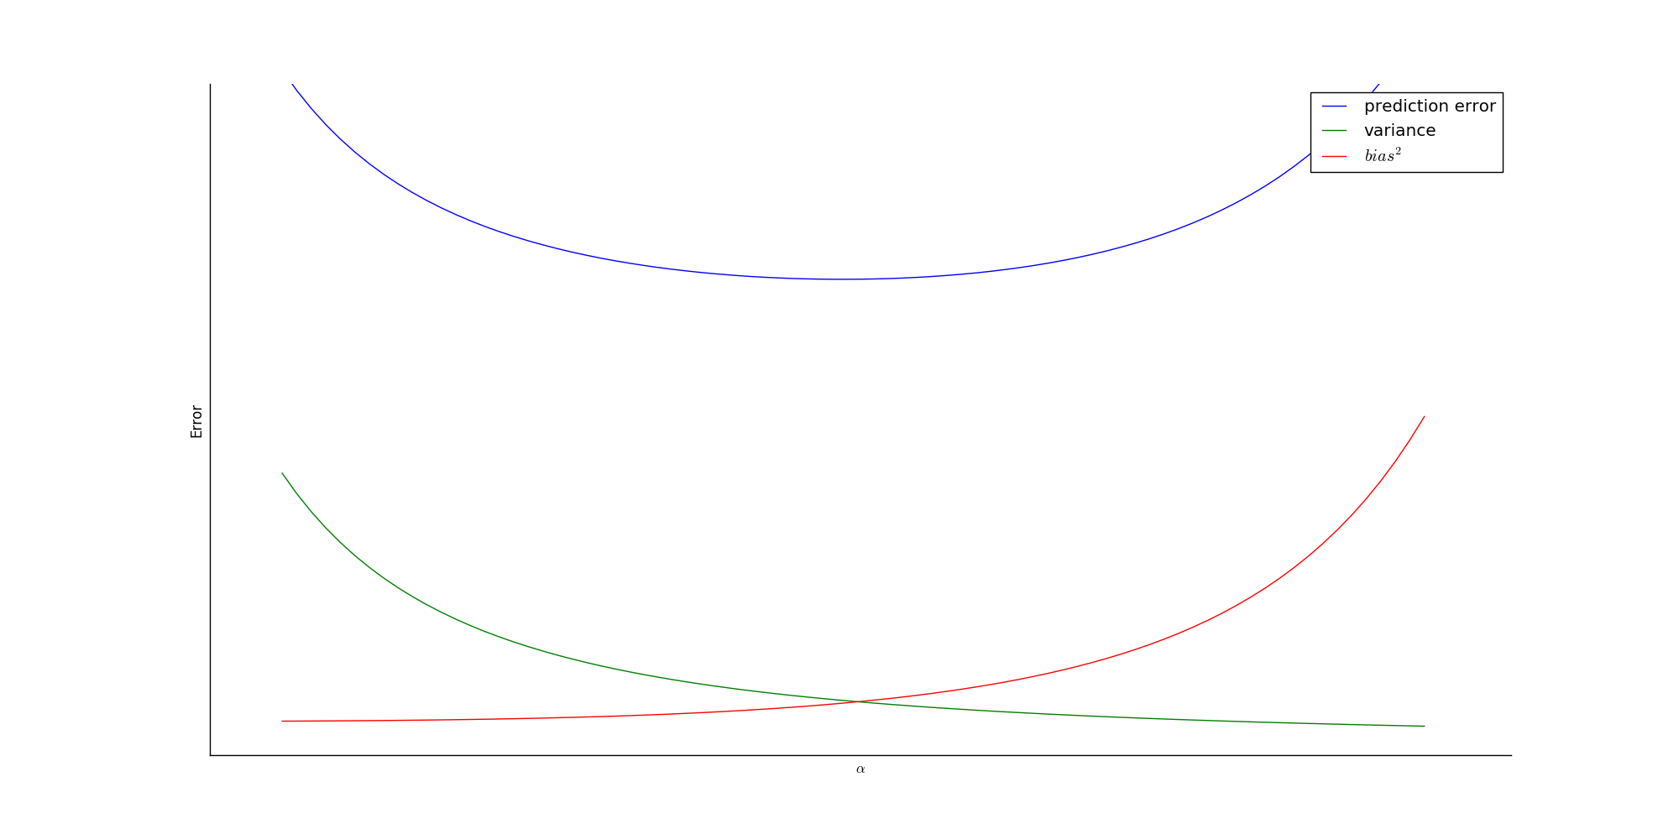
Bias-Variance Tradeoff

Slide 43
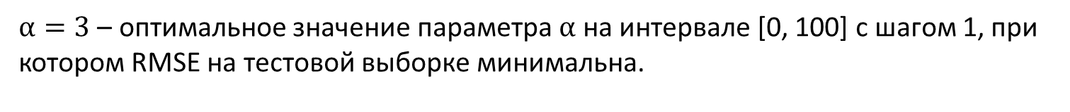
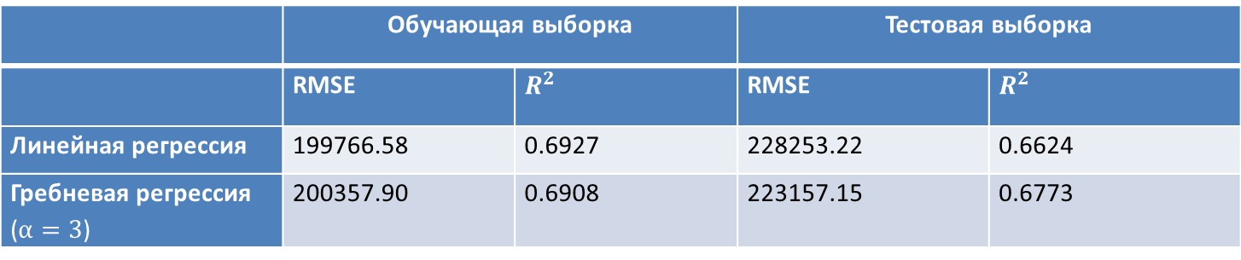
Качество регрессии (kc_house_data)
Набор данных kc_house_data был разделен на обучающую и тестовую выборку в соотношении 80/20.
 | Обучающая выборка |  | Тестовая выборка
 | RMSE | $$R^{2}$$ | RMSE | $$R^{2}$$
Линейная регрессия | 199766.58 | 0.6927 | 228253.22 | 0.6624
Гребневая регрессия ($α=3$) | 200357.90 | 0.6908 | 223157.15 | 0.6773
$α=3$ – оптимальное значение параметра $α$ на интервале [0, 100] с шагом 1, при котором RMSE на тестовой выборке минимальна.

Slide 44
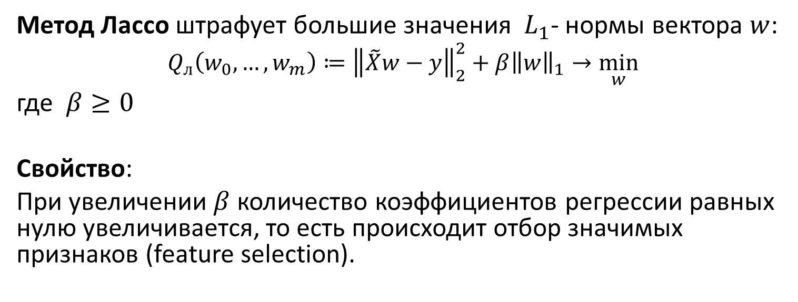
Лассо
Метод Лассо штрафует большие значения $L_{1}$- нормы вектора $w$:
$$Q_{л}\left(w_{0},…,w_{m}\right)≔{\left\|\tilde{X}w−y\right\|}_{2}^{2}+β{\left\|w\right\|}_{1}→\min_{w}$$
где $β≥0$
Свойство:
При увеличении $β$количество коэффициентов регрессии равных нулю увеличивается, то есть происходит отбор значимых признаков (feature selection).

Slide 45
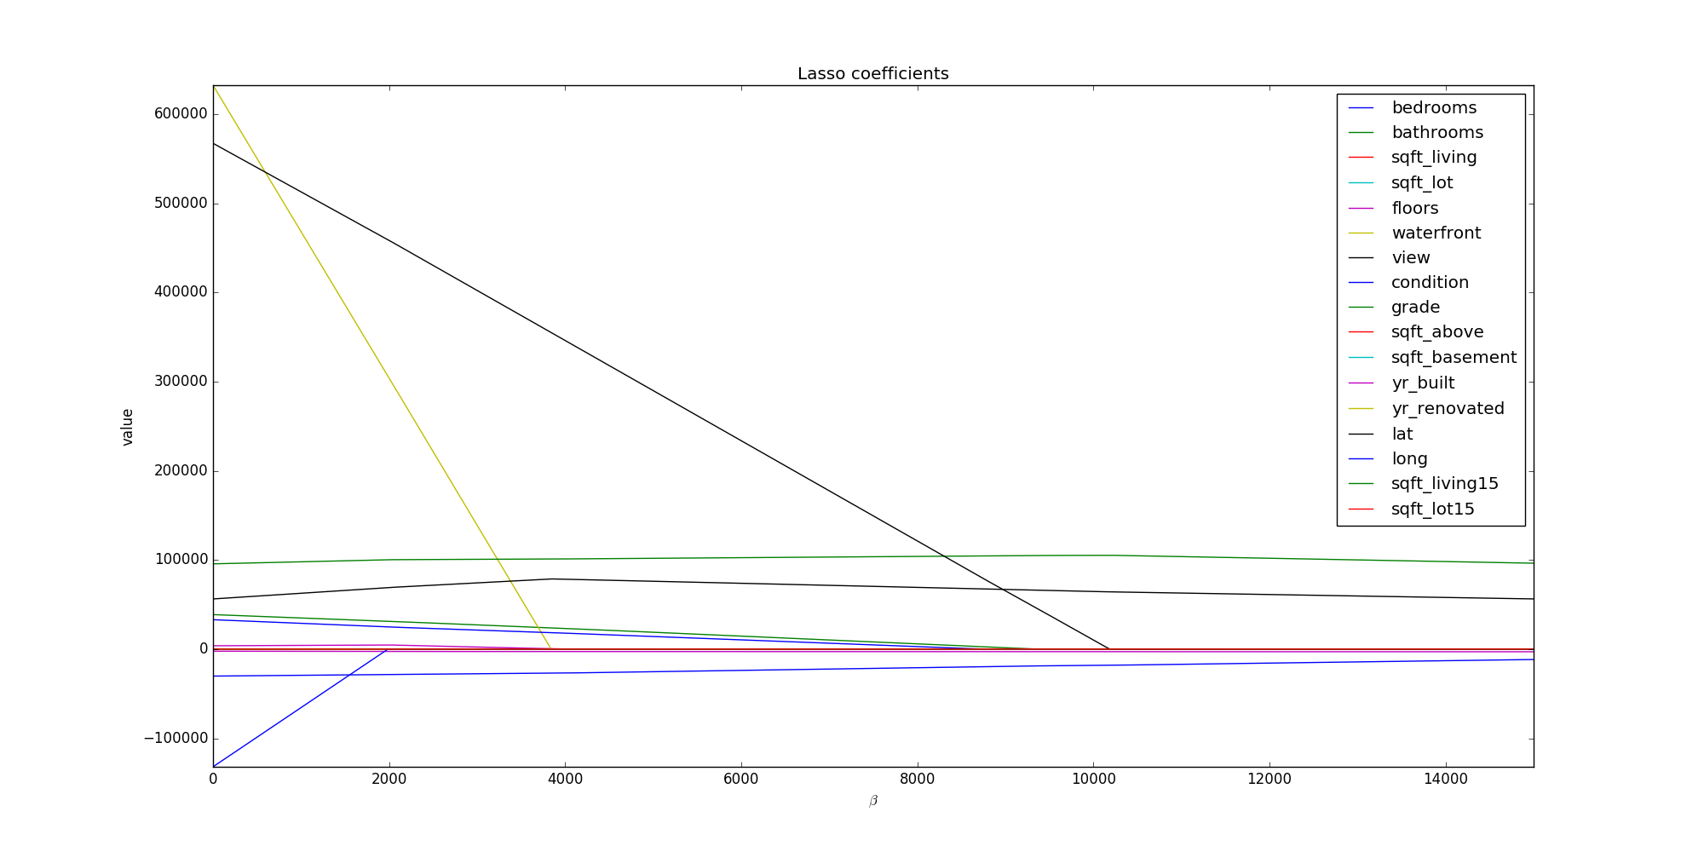
Лассо

Slide 46
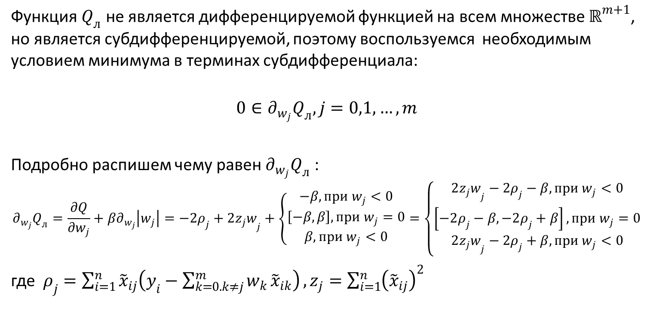
Как найти коэффициенты регрессии?
Функция $Q_{л}$ не является дифференцируемой функцией на всем множестве $ℝ^{m+1}$, но является субдифференцируемой, поэтому воспользуемся необходимым условием минимума в терминах субдифференциала:
$$0∈∂_{w_{j}}Q_{л},j=0,1,…,m$$
Подробно распишем чему равен $∂_{w_{j}}Q_{л}$ :
$$∂_{w_{j}}Q_{л}=\frac{∂Q}{∂w_{j}}+β∂_{w_{j}}\left|w_{j}\right|=−2ρ_{j}+2{z_{j}w}_{j}+\left\{\begin{aligned}−β, при w_{j}<0 \\ \left[−β,β\right], при w_{j}=0 \\ β, при w_{j}<0\end{aligned}\right.=\left\{\begin{aligned}2{z_{j}w}_{j}−2ρ_{j}−β, при w_{j}<0 \\ \left[−2ρ_{j}−β,−2ρ_{j}+β\right], при w_{j}=0 \\ 2{z_{j}w}_{j}−2ρ_{j}+β, при w_{j}<0\end{aligned}\right.$$
где $ρ_{j}=\sum_{i=1}^{n}{{\tilde{x}}_{ij}\left(y_{i}−\sum_{k=0.k≠j}^{m}{w_{k}}{\tilde{x}}_{ik}\right)},z_{j}=\sum_{i=1}^{n}{{\left({\tilde{x}}_{ij}\right)}^{2}}$

Slide 47
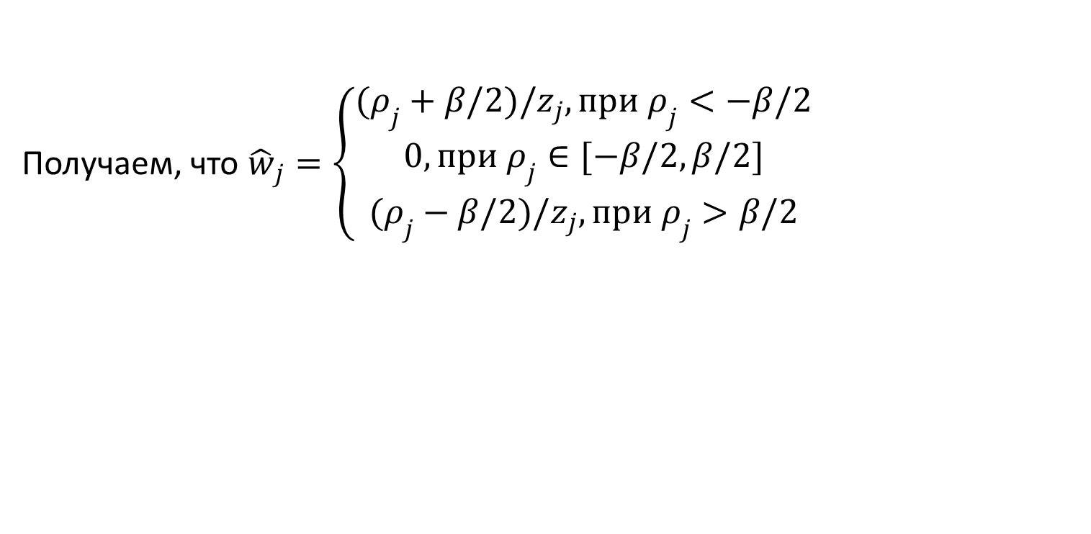
Как найти коэффициенты регрессии?
Получаем, что ${\hat{w}}_{j}=\left\{\begin{aligned}(ρ_{j}+β/2)/z_{j}, при ρ_{j}<−β/2 \\ 0, при ρ_{j}∈[−β/2,β/2] \\ (ρ_{j}−β/2)/z_{j}, при ρ_{j}>β/2\end{aligned}\right.$

Slide 48
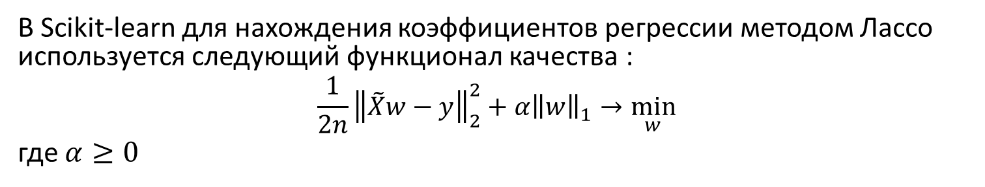
Лассо (Scikit-learn)
def lasso_model(dataX, dataY, alphaParam): lasso = linear_model.Lasso(alpha=alphaParam) lasso.fit(dataX, dataY) return lasso
В Scikit-learn для нахождения коэффициентов регрессии методом Лассо используется следующий функционал качества :
$$\frac{1}{2n}{\left\|\tilde{X}w−y\right\|}_{2}^{2}+α{\left\|w\right\|}_{1}→\min_{w}$$
где $α≥0$

Slide 49
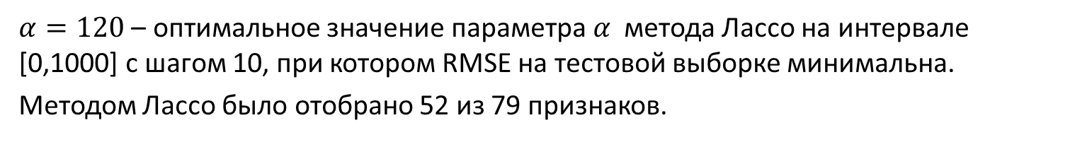
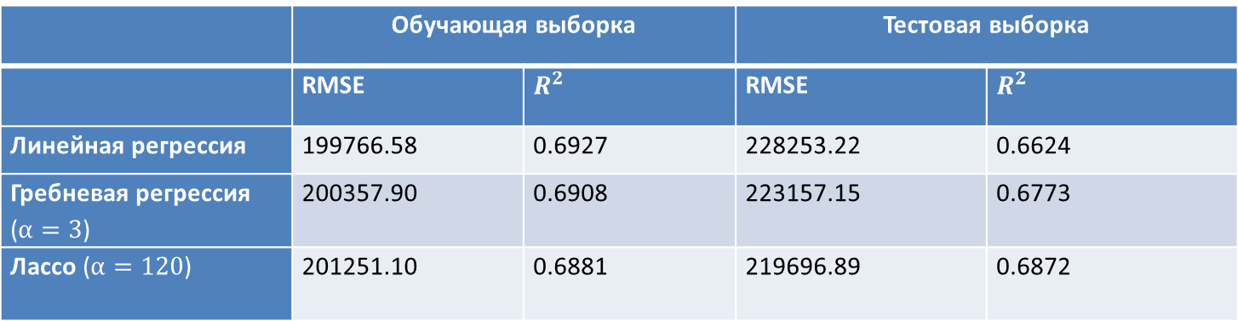
Качество регрессии (kc_house_data)
 | Обучающая выборка |  | Тестовая выборка
 | RMSE | $$R^{2}$$ | RMSE | $$R^{2}$$
Линейная регрессия | 199766.58 | 0.6927 | 228253.22 | 0.6624
Гребневая регрессия ($α=3$) | 200357.90 | 0.6908 | 223157.15 | 0.6773
Лассо ($α=120$) | 201251.10 | 0.6881 | 219696.89 | 0.6872
$α=120$ – оптимальное значение параметра $α$ метода Лассо на интервале [0,1000] с шагом 10, при котором RMSE на тестовой выборке минимальна.
Методом Лассо было отобрано 52 из 79 признаков.

Slide 50
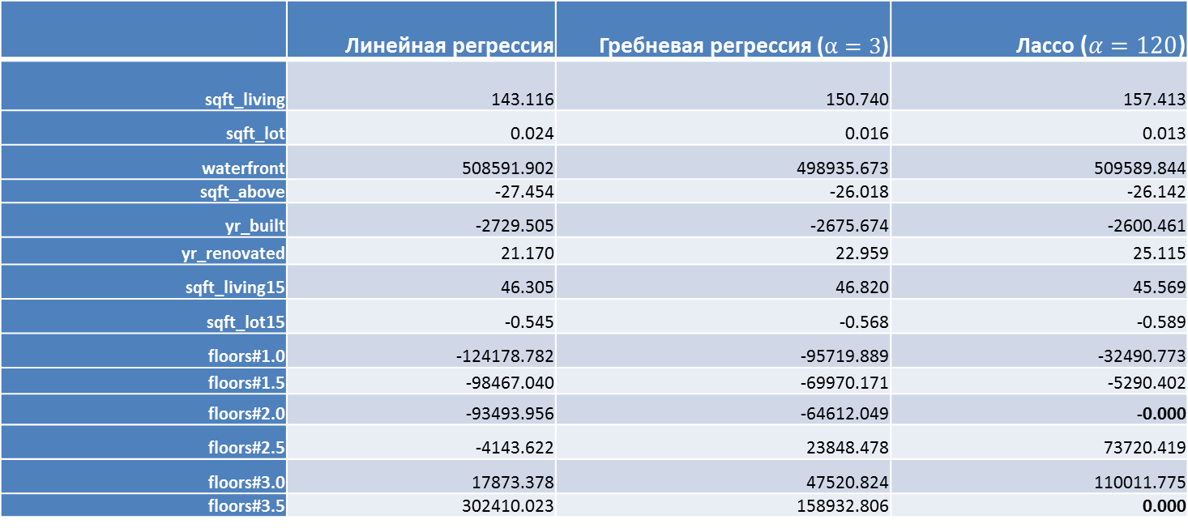
Коэффициенты регрессии (kc_house_data)
 | Линейная регрессия | Гребневая регрессия ($α=3$) | Лассо ($α=120$)
sqft_living | 143.116 | 150.740 | 157.413
sqft_lot | 0.024 | 0.016 | 0.013
waterfront | 508591.902 | 498935.673 | 509589.844
sqft_above | -27.454 | -26.018 | -26.142
yr_built | -2729.505 | -2675.674 | -2600.461
yr_renovated | 21.170 | 22.959 | 25.115
sqft_living15 | 46.305 | 46.820 | 45.569
sqft_lot15 | -0.545 | -0.568 | -0.589
floors#1.0 | -124178.782 | -95719.889 | -32490.773
floors#1.5 | -98467.040 | -69970.171 | -5290.402
floors#2.0 | -93493.956 | -64612.049 | -0.000
floors#2.5 | -4143.622 | 23848.478 | 73720.419
floors#3.0 | 17873.378 | 47520.824 | 110011.775
floors#3.5 | 302410.023 | 158932.806 | 0.000

Slide 51
Практическое задание
1. Выполните предобработку данных (preprocessing):
а) Анализ и удаление выбросов
б) Анализ и восстановление пропусков
в) Стандартизация данных
г) Обсудить возможность выделения характерных признаков (feature extraction).
2. Выполнить вычисления по модели многомерной линейной регрессии и провести анализ полученной модели:
а) Оценить качество регрессии по коэффициенту детерминации
б) Оценить ошибку RMSE
в) Выделить значимые и незначимые коэффициенты регрессии (см. https://software.intel.com/en-us/node/681922)

Slide 52
Практическое задание
3. Валидация и сравнение различных методов:
а) Выделение обучающей и тестовой выборки
б) Построение модели по обучающей выборке разными методами. Анализ и сравнение моделей
в) Валидация моделей на тестовой выборке. Сравнение ошибок.
4. Сравните время выполнения нахождения коэффициентов регрессии методом гребневой регрессии в Scikit-learn и DAAL.

